Slide 1

基于JavaWeb汽车租赁系统
设计与实现
  答 辩 人：张嘉乐
  指导教师：陈磊
  院 系：信电工程学院
  专 业：计算机科学与技术
  学 号：20120508124

Slide 2
课题研究背景与研究目的
旅游出行，省外游
汽车
租赁
婚车预定，接朋友
临时代步，
少忧愁

Slide 3
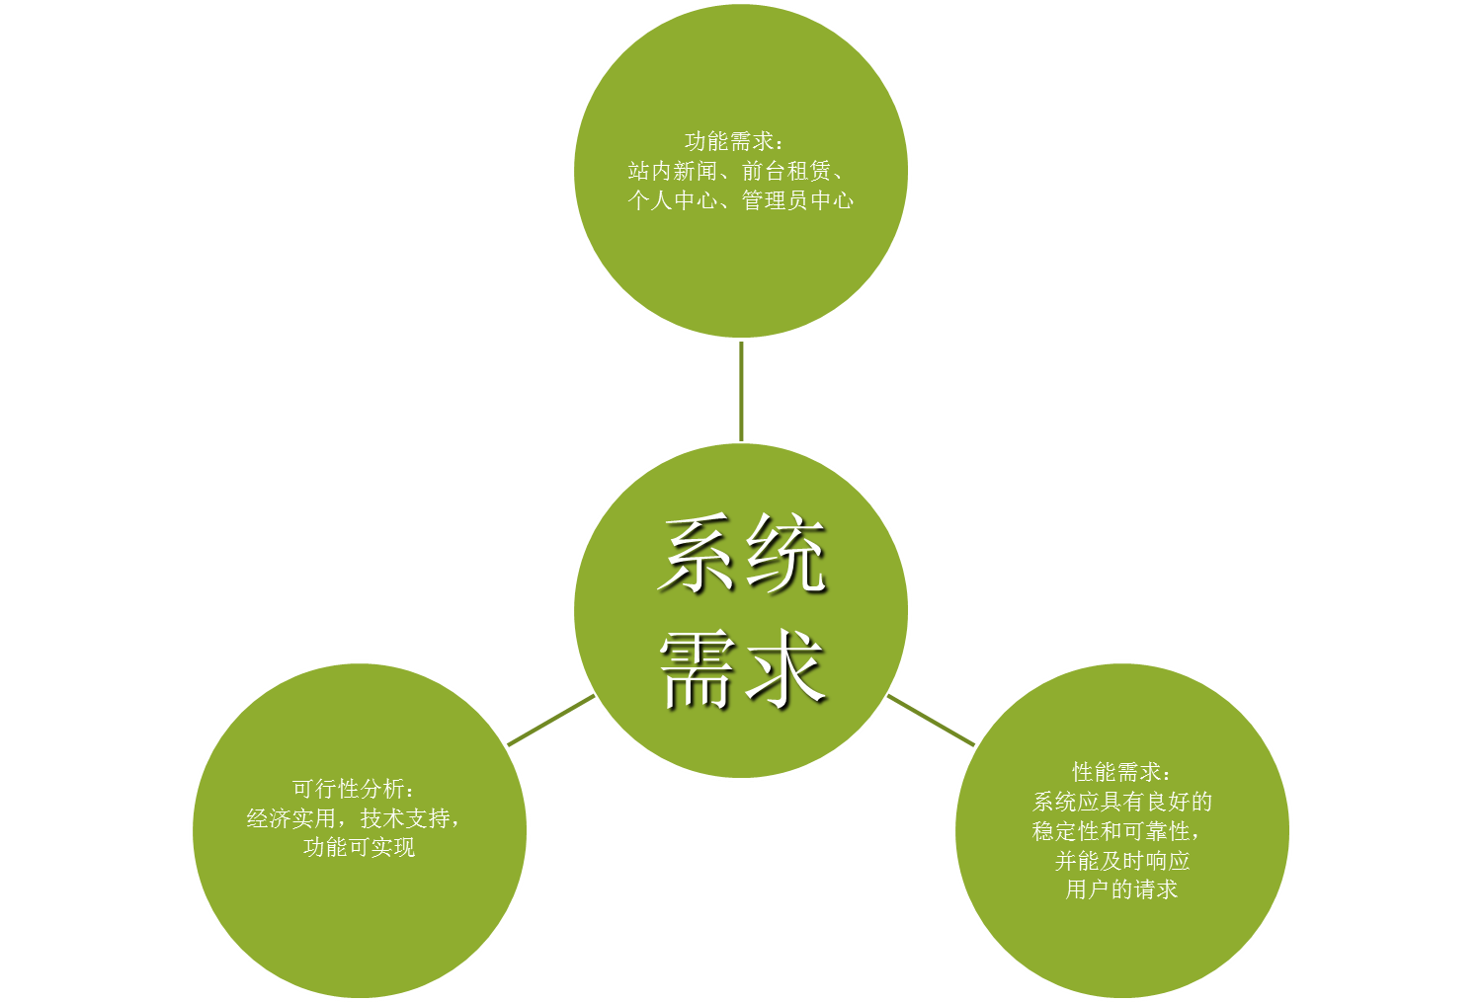
系统总体需求分析

Slide 4





系统开发技术
开发
工具
数据库系统MySQL
系统开发平台
Eclipse
系统开发语言
Java
运用框架Spring、SpringMVC、Mybatis、JqueryEasyUI

Slide 5
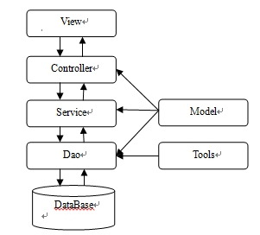
软件系统总体体系结构

Slide 6
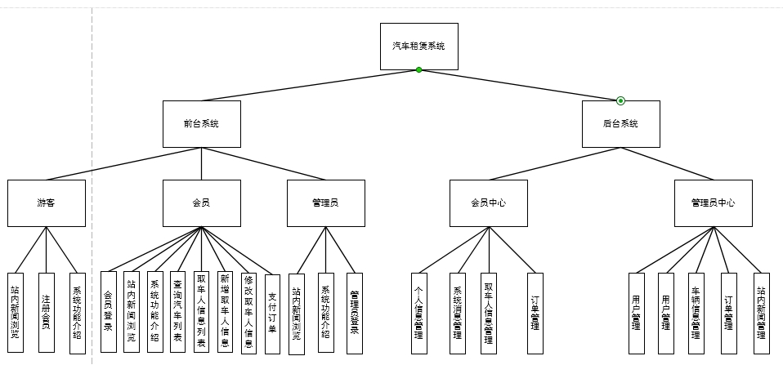
系统功能

Slide 7
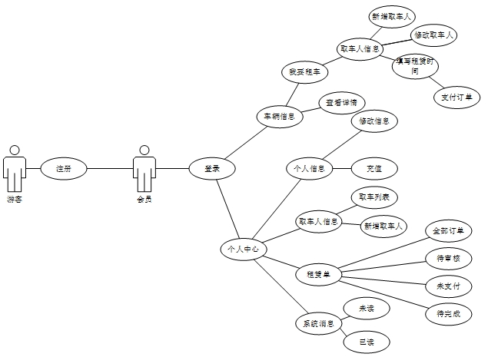
会员中心

Slide 8
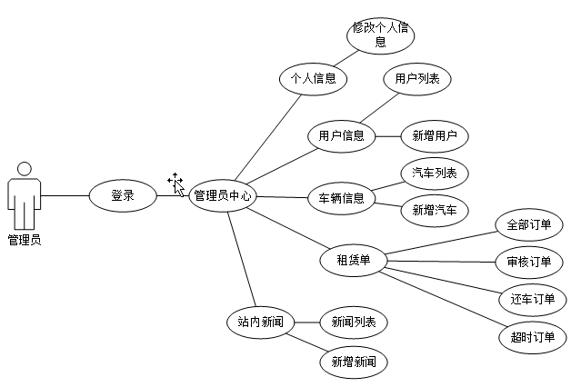
管理员中心

Slide 9

系统演示

Slide 10
致谢
大学本科的学习生活即将结束。在此，我首先要感谢我的指导老师陈磊老师。我的课题是在他的悉心指导下完成的。没有导师的悉心指导，就没有系统的顺利实现。
同时，我要感谢所有教导过我的老师，感谢所有关心和帮助过我的人。
最后，我要感谢在场所有的答辩老师。

